Slide 1
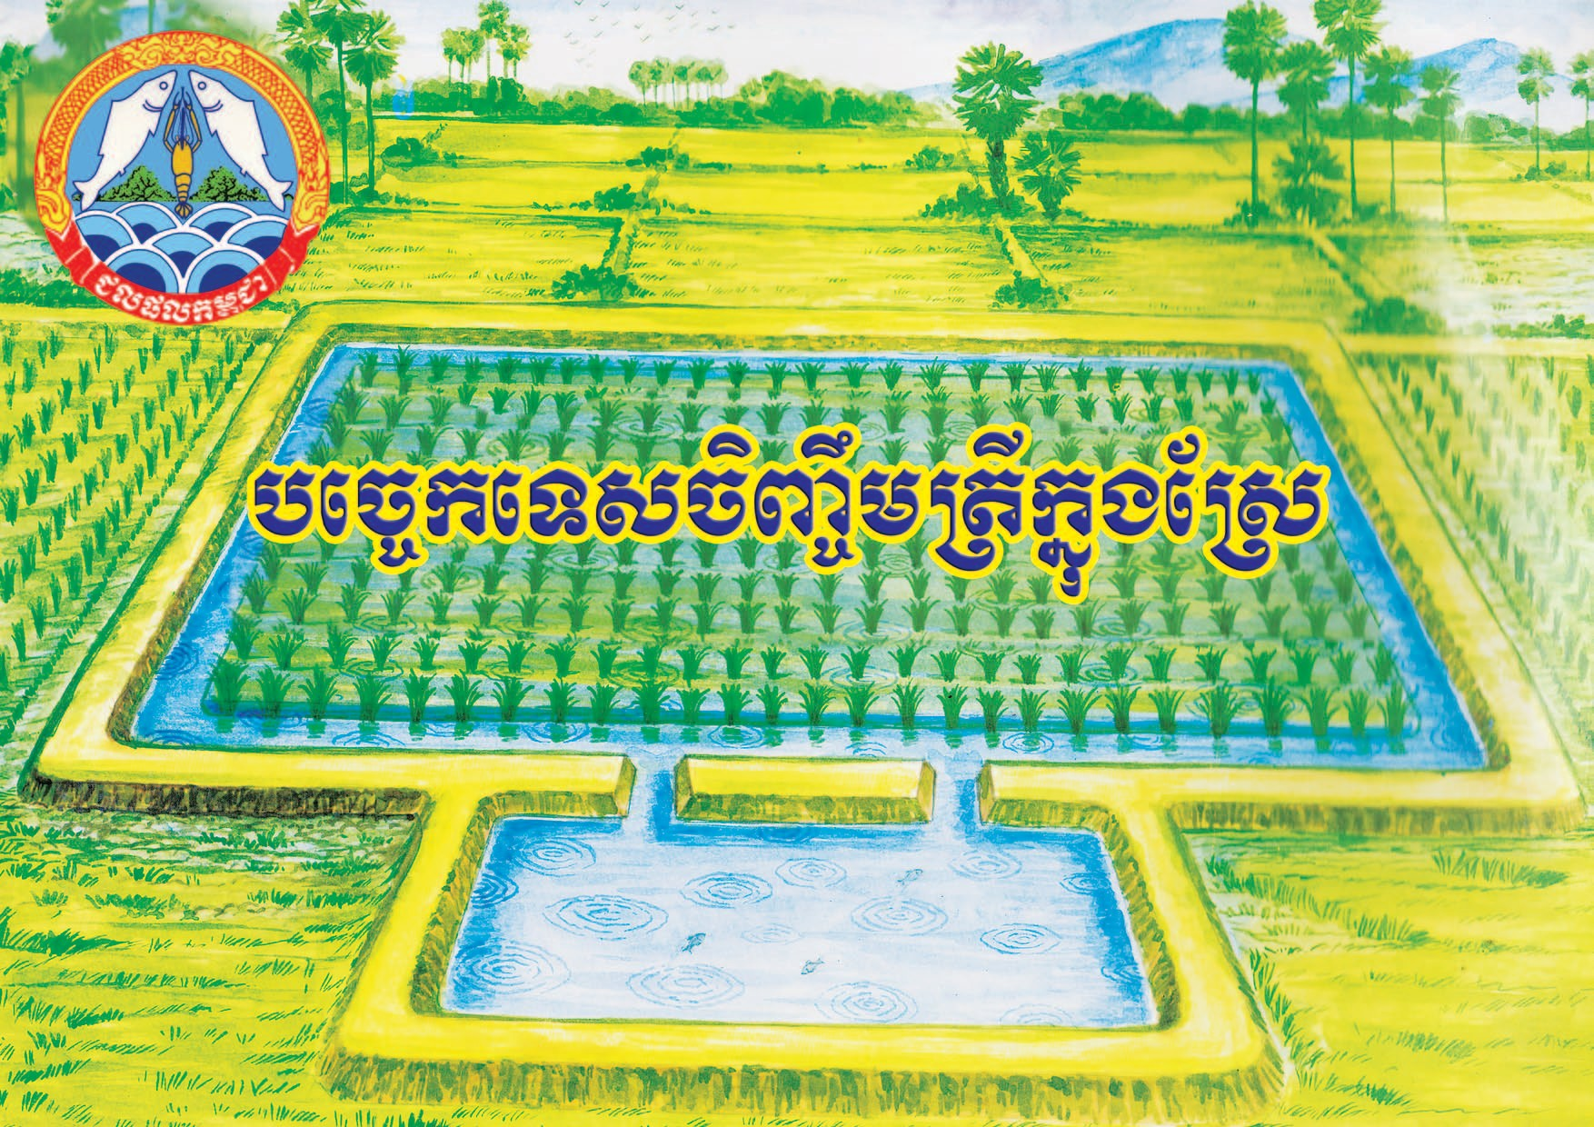
田里养鱼技术

Slide 2
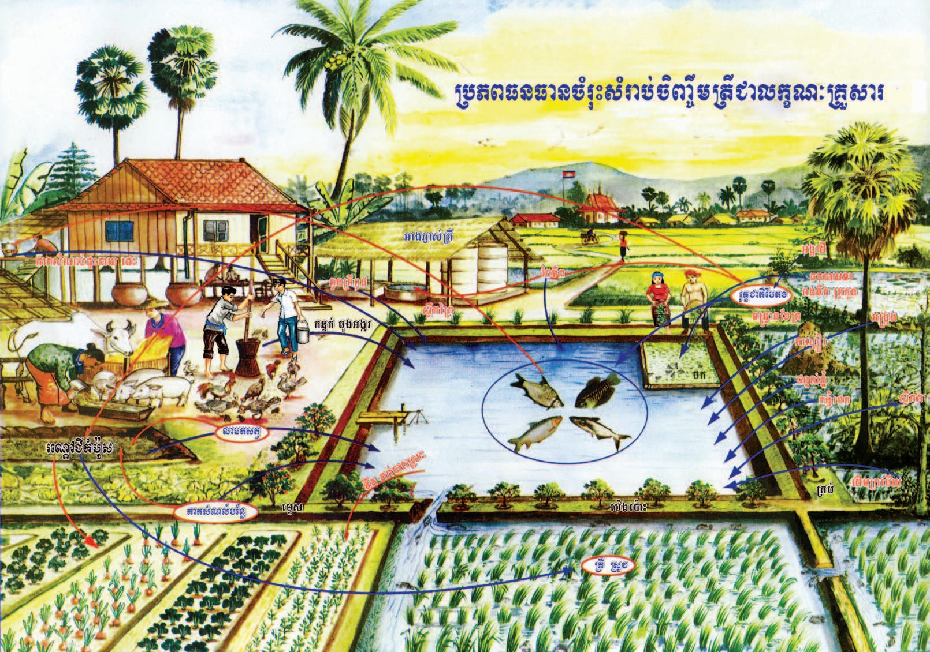

Slide 3
文章内容
1. 简介
2. 田里养鱼的好处..
3. 养鱼季节
4. 适合养鱼的场地位置和大小
5. 养鱼系统的准备
6. 田里水位
7. 养鱼前准备流水系统的工作
8. 饲养鱼的种类
9. 鱼的运输和释放到运河中的工作
10.饲养和管理
11.收获工作

Slide 4
1.介绍
田里养鱼技术得到了世界各地农名的欢迎，并很久以前实现过，一直延续到今天，尤其是在东南亚国家的地区。另外，在柬埔寨，在渔业管理局积极的管理下，与国际组织密切合作，促进水产养殖领域的发展，也就是池塘养鱼几乎到了快速增长的地步，并且在柬埔寨王国的一些省份不断推广更多的技术养殖鱼类，如今我们取得了成功，高效且深受农民的喜爱。因为田里养鱼给农民带来了很多好处，即水稻和鱼的翻倍产量，而且田里养鱼后，水稻的产量比正常情况下增加了大约10-15%。另外，大多数没有池塘但想养鱼的农民可以在他们的田里养鱼。
意识到柬埔寨还有很多农名还不懂田里养鱼的技术，所以我们农林渔业部渔业管理局的水产养殖技术团队从体力和脑力上都尽力准备编写这份技术文件，以传播给那些想要了解和需要更进一步了解的更多田中养鱼技术的农民，以帮助改善柬埔寨农村地区贫困农民的生活。

Slide 5
2.田里养鱼的好处
在田里养鱼具有许多好处包括：
由于田里的鱼吃了田里的害虫，因此降低购买消灭害虫的农药成本。
不花费人力清理田里的草，因为鱼吃草或影响水稻的植物
鱼粪是水稻生长的良好养分。
当给稻米放肥料时，它可以为鱼提供天然营养的饲料。
落到连里的花和谷物是鱼的食物。
降低养鱼饲料的成本。
稻米产量的提高（与没有田里养鱼的稻米产量相比约增产10-15%）。
减少从市场购买食品并增加家庭收入
没有土地挖池塘的人也可以养鱼。

Slide 6
3.养鱼的季节
一般来说，在柬埔寨，我们农民都是在由雨水充足的雨季时候开始在田里养鱼。一般来说，当水源充足时，并能放幼鱼进田里养时，移栽后10-15天左右。移栽后最好在20-25以内，避免幼鱼吃米芽。
4.适合养鱼的场地位置和田地面积
4-1 场地位置
选择如以下合适位置的田地：
靠近水源
稻田深但雨季不被淹
离家近，易于管理。但在距离较远的情况下，也可以养鱼，只是管理起来比较困难。
选择土质好的田、水不褐、不酸、防水的（保水时间长）的大米。
4-2 田地面积
田地的大小有大有小，根据每个农户的情况而定。

Slide 7
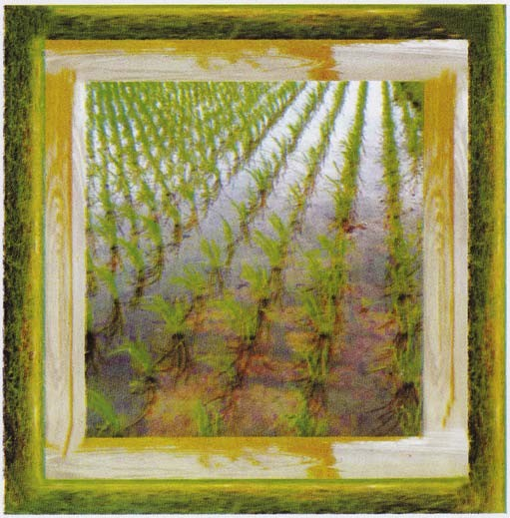


适合场地尺寸适合场地尺寸：1000m-10,000m：1000m-10,000m
5.养鱼系统的准备
为了使养鱼的工作顺利开展并获得更高的水稻产量，我们需要准备适合鱼类生物学特性的水渠系统或池塘，以便能够让鱼良好地生存和生长。养鱼系统的组织如下：
5-1 水产养殖系统特点
田边
下图是准备作田养鱼系统示例。每个农民的可以根据实际能力，实行不同的实施。
水渠

Slide 8
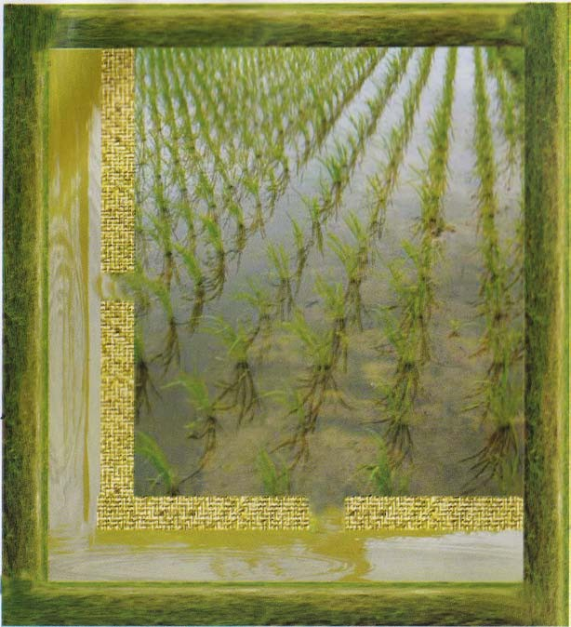
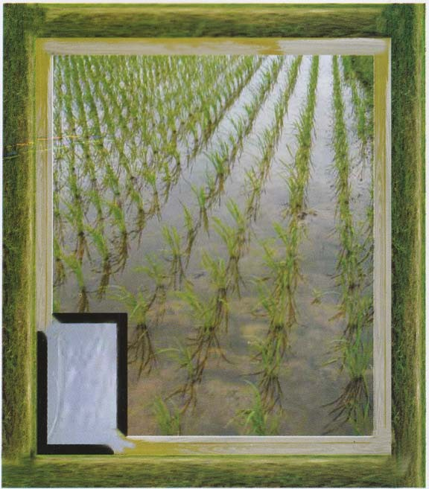






田边
水渠边
田边
池塘
水渠
鱼的进出口
水渠

Slide 9
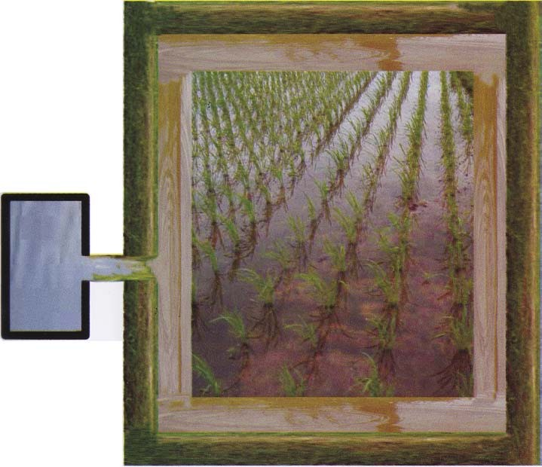
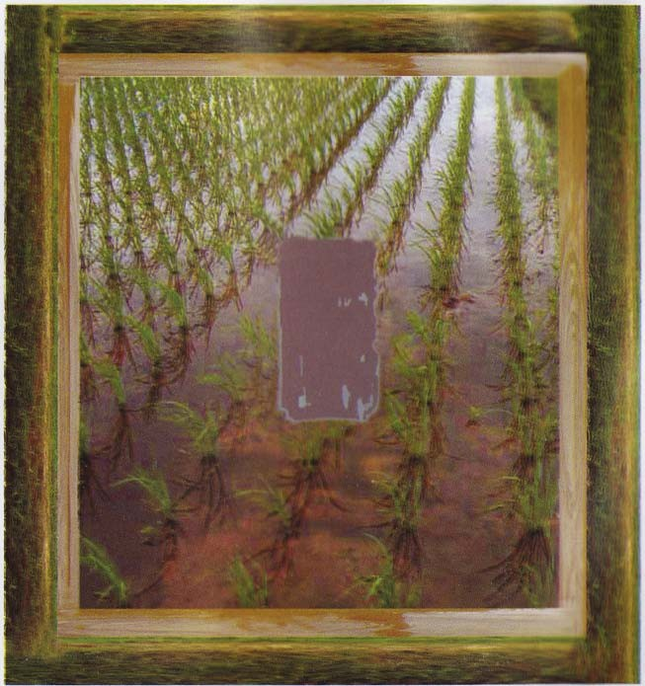







田边
鱼的进出口
田边
池塘
水渠
池塘
水渠

Slide 10
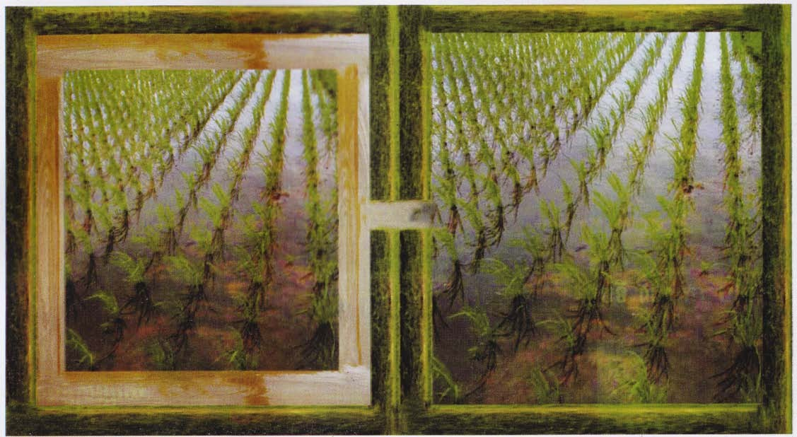



田边
鱼的进出口
水渠

Slide 11
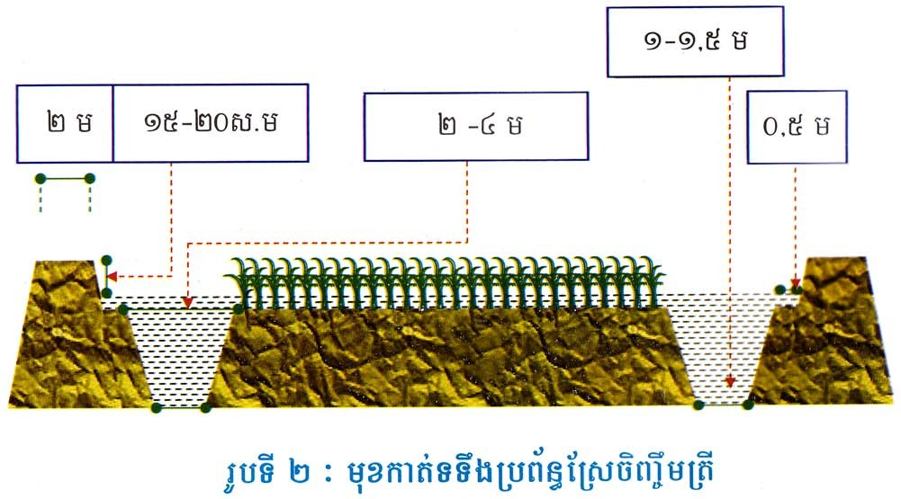
5-2. 田边
准备的田边：
田边宽度：2米
田边高度：0.4-0.6米
田边高度必须高于田里最高水位：15厘米-20厘米
田边的好处：
防止鱼类从田里出去
保持田间水源
田边上可以种植各种农作物，如西瓜、蔬菜、南瓜、辣椒等有用的其它农作物......
2米

Slide 12
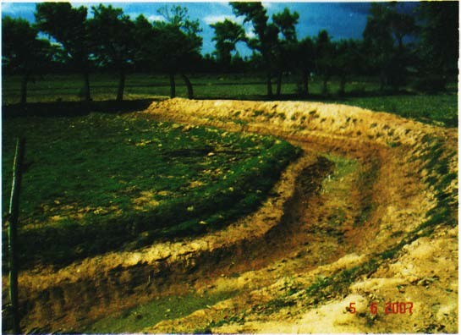
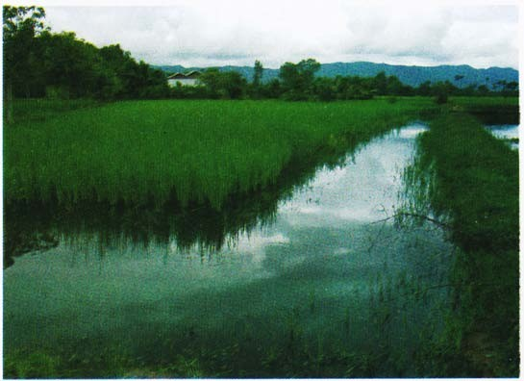
5-3 田里水渠系
水渠系统应与田地分开，距离：0.5m，避免田边滑坡进入水渠内
准备水渠系统，使其口宽：2-4米
准备水渠系统底部的尺寸：1-1.5米
水渠系统开挖深度从：0.8-1.0米
水渠总面积应为：农田总面积的15%-20%。
图3：田间渠道系统准备
5-3 水渠系统的好处
用于在犁耕和移栽期间或刚刚移栽时喂养幼鱼
是炎热天气下鱼类的避难所
在排干稻田的水并收割水稻，方便鱼类收获
图4：田间渠道系统的准备

Slide 13
5-4水闸门
也可用于灌溉明亮田野上的农作物。
每块田应有1-2个闸门，以便必要时灌入和排出水量，例如当鱼中毒和鱼类总收成时
闸门可根据实际能力使用由水泥、橡胶管……等制成。
水闸门的优点
适用于田里灌入水量
像以上提到的，以便必要时灌入和排出水量，例如当鱼中毒和鱼类总收成时
6.田间水位
水渠内最低水位应保持在0.8m，因为天气炎热时水位过低会导致鱼类中毒或死亡。
随着水稻和鱼的长大，田里的水位需要逐渐加深。

Slide 14
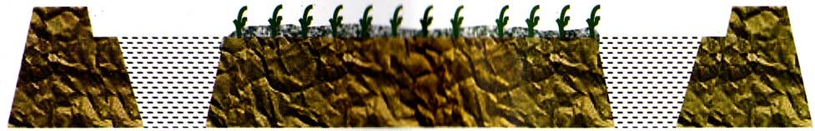
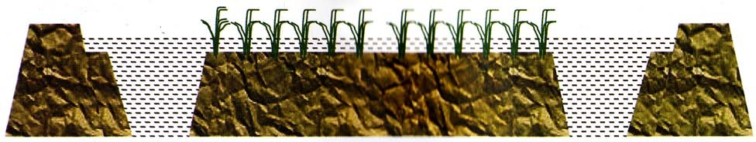
图5：插秧阶段
如下图所示：
图 6： 插秧分蘖阶段
7.养鱼前水渠系统的准备工作
7-1 水质量控制
养鱼前要检查水质，因为如果田里或水渠的水质发酸，就不能养鱼。因此，在养鱼之前，我们需要先检查水质，可通过以下简单的家庭方法得知：
首先，测试田里水渠中的水的质量，如果发现有酸味或难闻的味道，表现出水的质量不好，不适合养鱼。

Slide 15
另一方面，我们只需将西萨拉木唾液吐在水面上就可以知道水质，如果观察到保持红色，表明水质好，可以养鱼。反而，由红变黑则表明水已经变酸或变质，不能养鱼。在这种情况下，我们需要提前做好水渠的准备，以石灰和粪肥为主板，来改善的水质量，具体见一下7.2：
7-2 运河系统设置程序
A、白石灰的用途
养鱼前一周，我们需要准备一个良好的水渠系统，消除所有影响鱼的害虫和一些病毒如下：
从渠道中泵出加固物，然后每100平方米渠道施用10-15公斤白石灰。
涂上白石灰后，在阳光下晒2-3天。
在酸性水质的情况下，pH值低于5，因此： 我们需要增加大约两倍的石灰用量，每100平方米渠道面积20-30公斤。

Slide 16
B.动物粪便的利用
• 可使用的动物粪便有牛粪、猪粪、鸡粪、鸭粪等。
添加粪便有助于中是减少水的酸度并增加鱼类天然食物量，尤其是刚释放幼鱼到水渠的时候。
施石灰后施放动物粪便。每100平方米的渠面积施肥量25-40公斤，灌水深度到0.1-0.4m，然后晒2-3天后加水，才灌入水深度到0.8m。
8.养鱼的种类
可以养的鱼类是一种在生物学上适合田里条件的鱼类，也就是说，它可以在从插秧到收获这短时间内能迅速生长。同时，它也是一种能承受田间浅水条件并能吃田里已有的天然食物的鱼。此外，它也是市场上最具有经济价值的鱼类。这些鱼包括：罗非鱼、（某某）鱼、鲤鱼或印度鲤鱼、（莫某）鱼和龙虾……等。

Slide 17
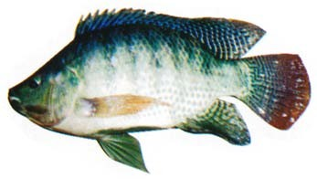
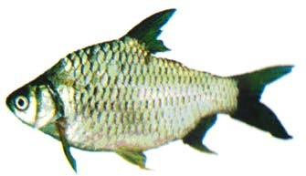
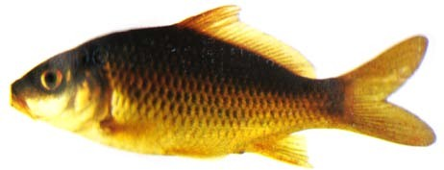
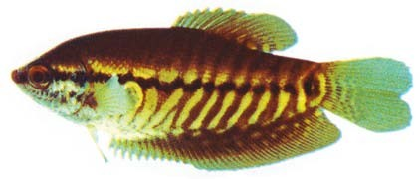
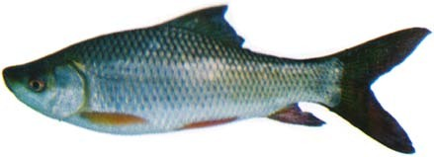
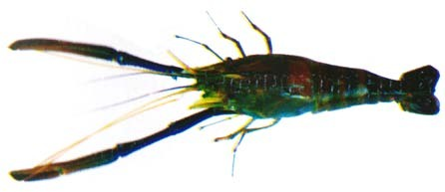
9.幼鱼的运输和释放到水渠中
9-1 幼鱼的运输
鱼苗常是从所在地区的国营站或私人养鱼场购买的。因此，这些鱼秒应在早晨或天气凉快中通过运输工具运输，使用塑料袋。塑料袋中灌入1/3的水和2/3的氧气，其中每袋鱼苗数量约200-300。

Slide 18
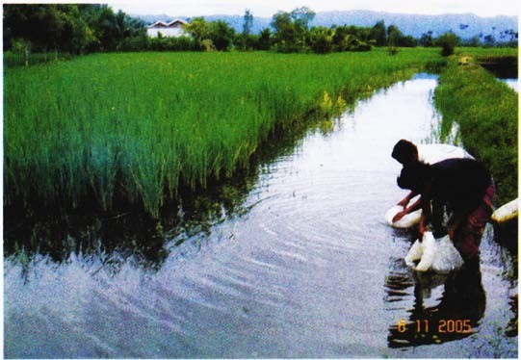
另外，小鱼仔能一袋装1000-2000头（塑料袋大小60厘米、80厘米）。此外，运输工具取决于每个农名的能力，如：牛车、自行车、摩托车等。
9-2 释放幼鱼的时间
一般情况下，在水色呈浅绿色时，或者插秧后7-9天或除草后20-25天后，即可将幼鱼放入水渠中，以免鱼吃掉稻苗。
一般来说，我们可以根据以下因素来确定放鱼时间：
有充足的水量
在其所在地区可购买的鱼苗
每个农名的实力和适合时间
9-3 幼鱼放归运河系统
运输后不应立即放入鱼苗进水渠或田间不，避免鱼中毒或死。因此，应一段时间将鱼苗保留在阴凉的地方，然后再慢慢地释放大约15-20分钟，为了让幼鱼适应其水渠、池塘或田野中的新水介质。
图 8：将幼鱼释放到水渠中

Slide 19
9-4 幼鱼数量
在田里系统和池塘中饲养的幼鱼数量是与鱼类生命周期相关的重要因素，例如水质、天然饲料和鱼生长。如前所述，可以养的鱼类是可以在田间吃天然食物的鱼类，包括：罗非鱼、鲤鱼、莫某鱼、印度鲤鱼和龙虾等。每平方米（田地和水渠的总面积）可以饲养1-2条鱼。
从邻国以及柬埔寨的实践结果来看，这些鱼的种类是混合在一起养的，分为百分比如下所示：
罗非鱼尺寸为 4-6 厘米（20-30%）。
某某鱼尺寸 4-6 厘米 (40-50%)
某某鱼或龙虾的大小为3-5 厘米(5-10%)。
普通鲤鱼尺寸6-8厘米或印度鲤鱼尺寸：6-8厘米（10-20%）

Slide 20
序号 | 鱼类 | 幼鱼长度（厘米） | 养鱼的百分率 | 养鱼的数量（头/平方米）
1 | 罗非鱼- | 4-6 | 20-40 | 1到2
2 | 某某鱼 | 4-6 | 40-50
3 | 某某鱼或龙虾 | 3-5 | 5-10
4 | 鲤鱼或印度鲤鱼 | 6-8 | 10-20
10. 饲喂与管理工作
10-1 饲喂
对于吃混合天然饲料的鱼类：如果水质由浅绿色变为不清澈，应定期在水渠系统中添加粪便。添加动物粪便是为了增加鱼类能吃的天然饲料。每100平方米总面积和田地施肥量约为10-15公斤。此外，我们还可以提供额外的食物，如麸皮、稻壳、木薯、空心菜叶等。
• 对于植物为食性的鱼类：每天应提供额外的食物供其食用。主要营养成分是由各种蔬菜组成，如空心菜叶、卷心菜叶、生菜等。总重量为100公斤的鱼，其吃饲料量约为20-25公斤。
-17-

Slide 21
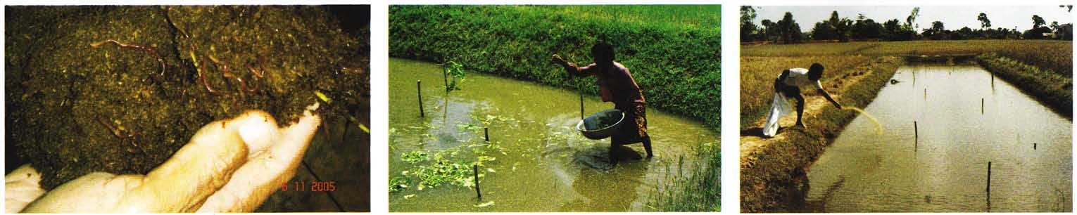
每天喂鱼两次，早上和晚上。另外，我们还可以提供养殖户基地现有的其他额外饲料，包括麸皮、稻壳、大豆、厨余垃圾等，相当每天于鱼饲料1公斤给总重量100公斤的鱼。
以蠕虫为饲料
以废弃食物为饲料
以麸皮为饲料
10-2 管理
• 每天要认真检查所有水门和田边以避免破损。
插秧后10-15天，最好是插秧后520-25天，向田里缓慢排入水量，以便鱼儿入田觅食。
当稻谷分蘖较大时，如果可以的话，去掉一些稻谷，使其高度在20厘米或2英寸之间，以便鱼更容易游动。

Slide 22
在田里寻找食物。
• 对于清晨经常在水面抬起头的鱼，应换20-30%的水
• 田里的水深始终保持在20-30厘米。
11.收成
通常我们在旱季或水稻收获后收鱼，并根据市场上的鱼的高价收获。鱼类捕捞方法如下：
经过几个月的饲养，我们就可以开始逐渐用网捕捞，把大鱼拖起来，留下小鱼继续喂食。
通过从田里抽水将鱼收进沟里，然后用某某设备拖鱼来收获全部鱼。
总之鱼类的总收获量，我们只收集大鱼，将小鱼放在池塘或水渠继续养等地方。
-19-

Slide 23
家庭养鱼的一些关键技巧
养鱼前清理池塘对于养鱼非常重要，使你的养鱼工作获取成功。
如果有吃肉类的大鱼在池塘里，它将把你释放的幼鱼吃掉。
定期施肥，保持池塘水绿，对幼鱼的健康成长非常重要。
阳光能使施肥后，天然食物在池塘中良好生长的重要因素。
在连接到田地的水渠的池塘里养鱼是帮助鱼更快生长的好方法。
并且可以降低饲养成本。
养鱼时应记住的重要公式
池塘面积（平方米）=池塘长度（米）X 池塘宽度（米）
例如，池塘长15m，宽10m。池塘面积 = 15m X 10m = 150平方米
池塘里石灰的用量=池塘面积平方米X百平方米石灰用量/100
示例：面积为 150 m 的池塘“希望每 100 平方米 使用 10 kg 石灰。池塘石灰用量 = 150 X 10/100=15kg
池塘内鱼苗数量=池塘面积平方米×1平方米内鱼苗数量
比如面积150平方米的池塘“想在1平方米里放3条鱼”。幼鱼数量 = 150 X 3 = 450
池塘肥料用量=池塘面积平方米X百平方肥料用量/100
比如面积150平方米的池塘“每100平方米要用4克（g）”。池塘施肥量=150×4/100 = 6克

Slide 24


